Slide 1

الصف: الأول
المادة: لغة عربية
الدرس: حرف الغين

Slide 2

غ

Slide 3
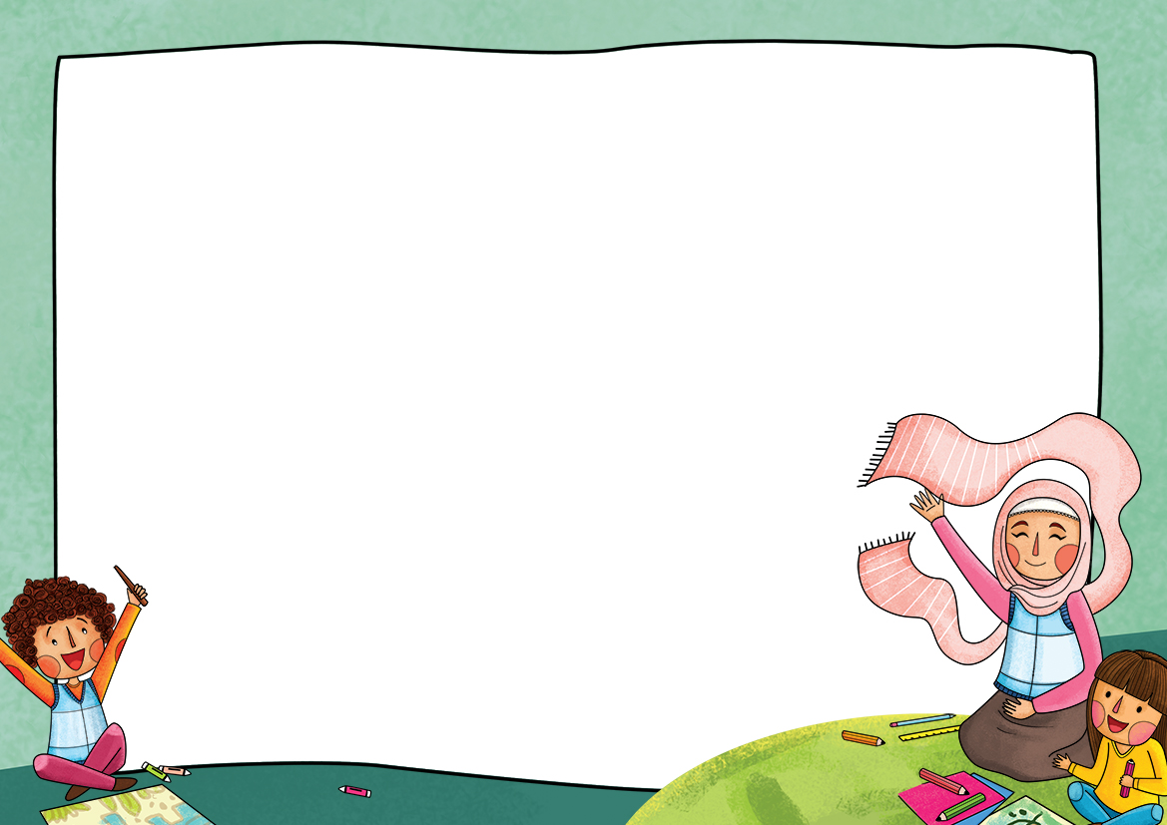

مخرجات التعلم
أن يقرأ التلميذ حرف الغين قراءة صحيحة مع الحركات والمدود.
أن يكتب حرف الغين بأشكاله المختلفة .
أن يستخرج حرف الغين من بين
مجموعة من الحروف.

Slide 4
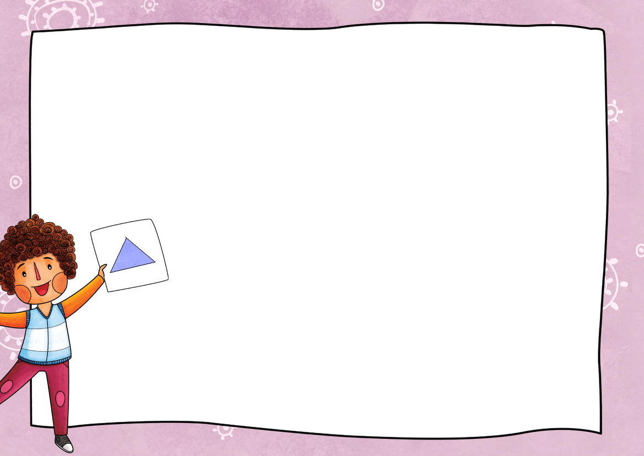

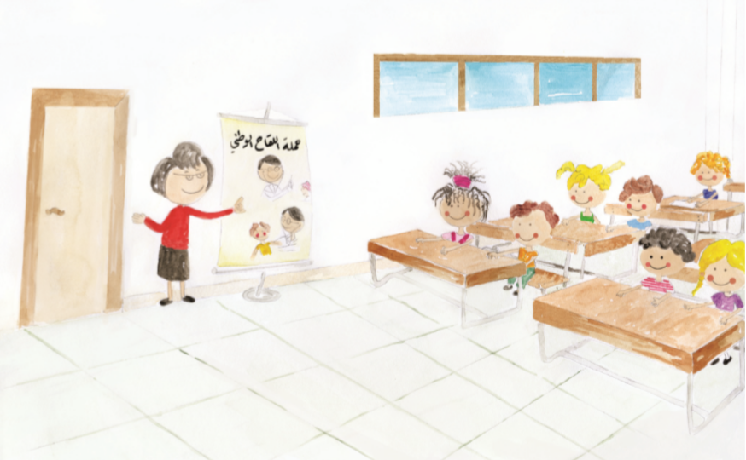
حملة اللقاح

Slide 5
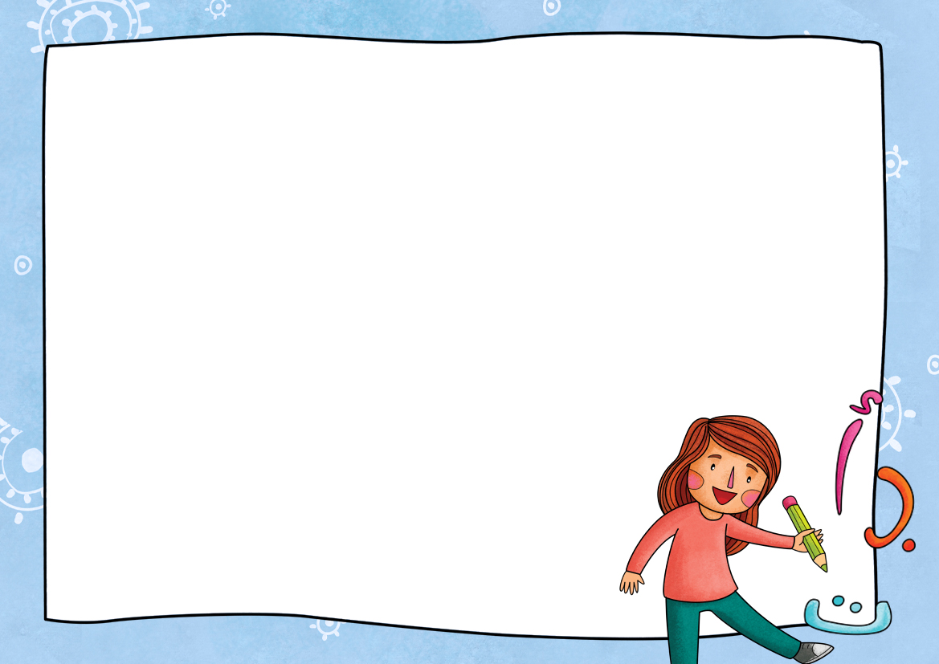
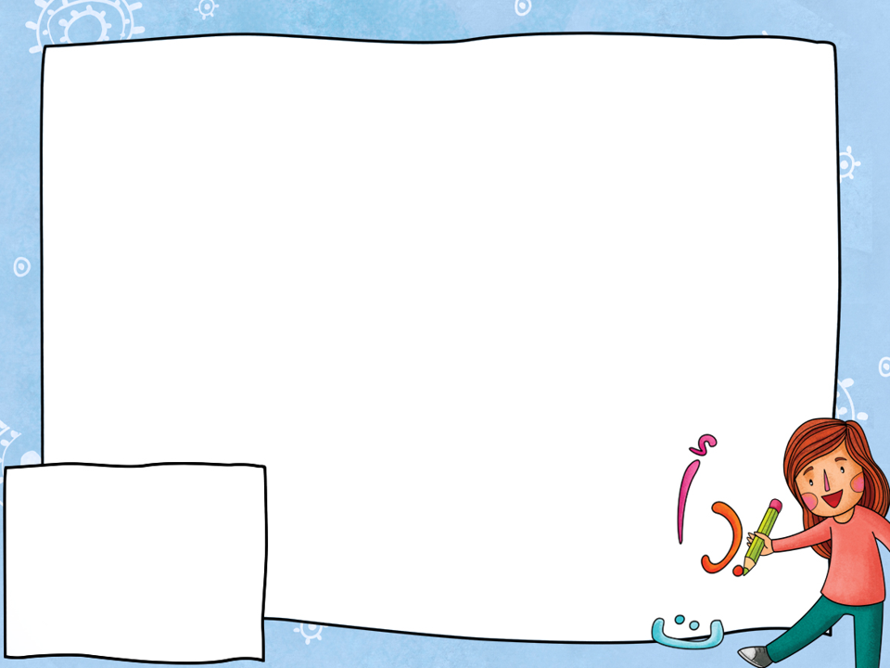
المعلمة: غدًا تبدأ حملة اللقاح.
غفران: وما فوائد اللقاح.
المعلمة: يحمينا من الأمراض.
نبوغ: ومن يعطينا اللقاح.
المعلمة: طبيب المدرسة.
الطبيب: بلغ رفاقك الغائبين

Slide 6

حرف الغين
أشكال حرف الغين (غ):
نبوغ (غ) الغائبين (ـغـ)
غدا (غـ) بلغ (ـغ)

Slide 7
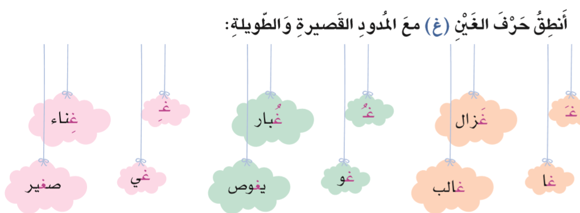

Slide 8
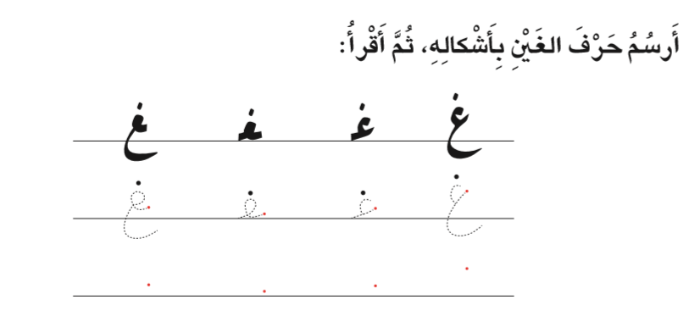

Slide 9

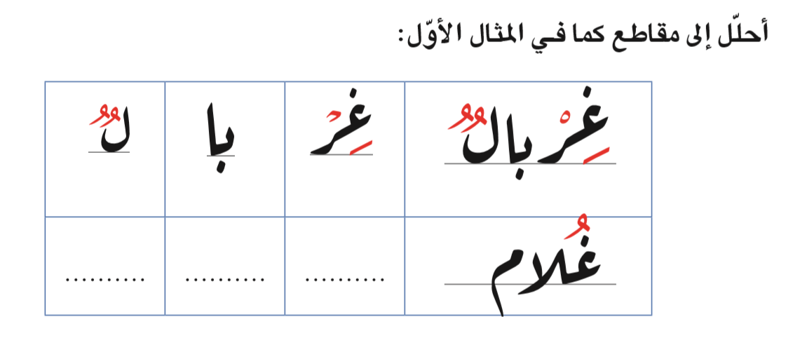

Slide 10
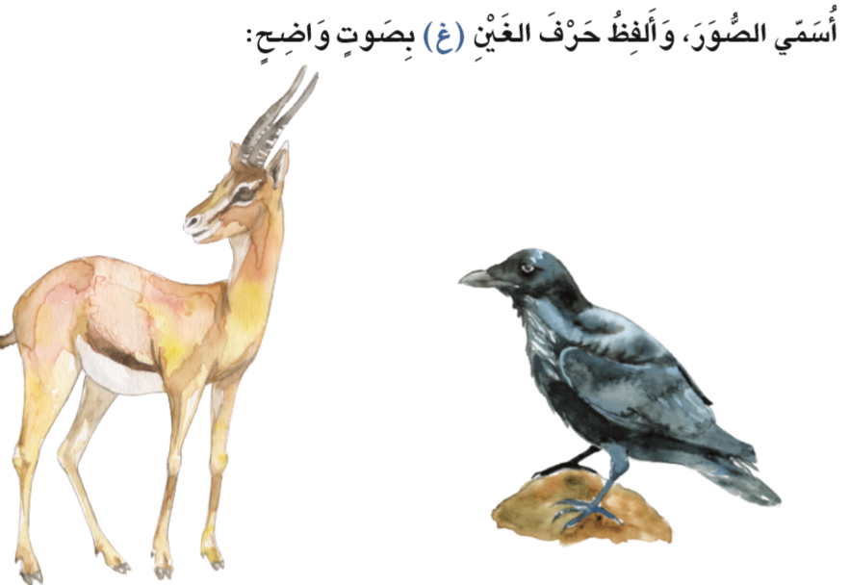
وشكرًا لإصغائكم

